Slide 1
Promovarea Dezvoltării Regionale prin consolidarea capacității sistemului VET

Slide 2
Strategia verde: Economia circulară și tehnologiile cu emisii scăzute de carbon

Slide 3
Declinarea responsabilității
Sprijinul acordat de Comisia Europeană în realizarea acestui material nu implică susținerea conținuturilor, acestea reflectând doar poziția autorilor. Comisia nu poate fi trasă la răspundere pentru niciun fel de utilizare a informațiilor cuprinse în prezenta publicație.
Nr. proiect: 2021-1-RO01-KA220-VET-000028118

Slide 4
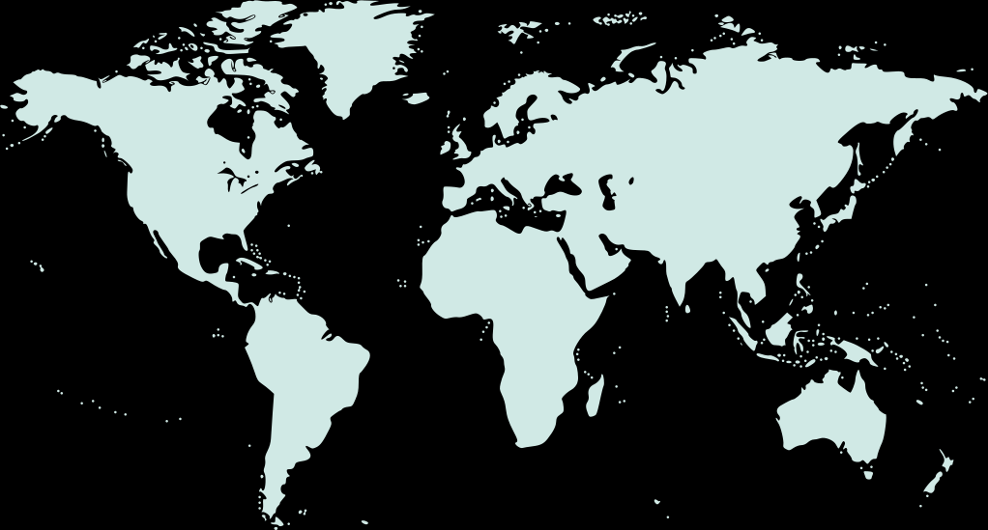
Consorțiu

Slide 5
01
Strategia verde
02
Economia circulară
03
Tehnologiile cu emisii scăzute de carbon
Cuprins
04
Economia cu emisii scăzute de dioxid de carbon
05
Pactul Verde European în practică
06
Evoluții științifice

Slide 6
Recomandări
Toate materialele de studiu individual conțin linkuri încorporate în conținutul slide-urilor.
Toate materialele sunt legate de subiectul tratat.
Vă recomandăm să urmăriți videoclipurile inserate în prezentare și să răspundeți la întrebări, acolo unde este cazul.
Prezentarea vă va redirecționa către surse care vă vor ajuta să înțelegeți în profunzime subiectul tratat.

Slide 7
Introducere
Pactul Verde European
Strategiile verzi și principiile economiei circulare sunt doar o parte dintre instrumentele pe care UE le va utiliza în implementarea politicilor propuse prin Pactul Verde European. Obiectivul principal este ca Europa să devină primul continent neutru din punct de vedere climatic, iar acest deziderat ambițios transformă Uniunea Europeană într-o economie competitivă și eficientă la nivel de resurse, asigurând:
stoparea emisiilor de gaze cu efect de seră până în 2050;
creștere economică neutră din punct de vedere al consumului de resurse;
echitate și incluziune, atât la nivelul indivizilor, cât și al regiunilor.

Slide 8
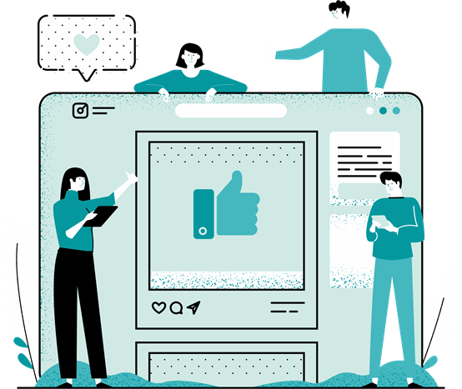
1. Strategia verde
Aceasta reprezintă un plan de acțiune pe care o organizație sau un individ îl implementează pentru a reduce impactul asupra mediului și a promova practicile sustenabile. O strategie verde poate îngloba o varietate de domenii, incluzând consumul de energie, reducerea deșeurilor, conservarea apei, transporturile și procurarea materiilor prime.

Slide 9
Stabilirea obiectivelor: Această etapă presupune definirea unor obiective specifice, măsurabile, realiste, relevante și încadrate în timp, care să se alinieze cu misiunea și viziunea organizației.
Realizarea unei analize de sustenabilitate: Implică evaluarea impactului ecologic actual al organizației și identificarea aspectelor care trebuie îmbunătățite.
Componentele principale ale strategiei verzi

Slide 10
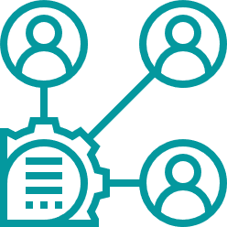
Implementarea practicilor sustenabile: Presupune adoptarea practicilor sustenabile, precum reducerea consumului de energie, promovarea reciclării și a compostării, utilizarea unor produse și servicii ecologice.
Implicarea stakeholderilor: Se referă la comunicarea strategiei verzi a organizației către stakeholderi, inclusiv angajați, clienți, furnizori și parteneri, alături de încurajarea participării și sprijinului acestora.
Componentele principale ale strategiei verzi

Slide 11
Monitorizarea și raportarea progresului: Această etapă presupune urmărirea progresului pe care organizația îl face în direcția obiectivelor verzi și raportarea performanțelor ecologice către stakeholderi.
Componentele principale ale strategiei verzi

Slide 12
Strategia verde poate ajuta organizațiile să-și reducă amprenta de carbon, să își consolideze reputație și să economisească bani prin reducerea deșeurilor, a consumului de energie și a celui de apă. Poate contribui, de asemenea, la promovarea sustenabilității și la conservarea mediului, în scopul unui viitor sustenabil și rezilient.
Componentele principale ale strategiei verzi

Slide 13
Acordul de la Paris este un tratat internațional adoptat în 2015 în temeiul Convenției-cadru a Organizației Națiunilor Unite privind schimbările climatice (UNFCCC), ce își propune să combată schimbările climatice. Obiectivul principal al acordului este de a limita încălzirea globală la mai puțin de 2 grade Celsius față de nivelurile preindustriale și de a întreprinde toate eforturile pentru a limita creșterea temperaturii la 1,5 grade Celsius.
Acordul prevede ca statele să își stabilească propriile obiective voluntare de reducere a emisiilor de gaze cu efect de seră și să raporteze periodic progresele înregistrate. De asemenea, acordul include dispoziții privind furnizarea de sprijin financiar și tehnologic țărilor în curs de dezvoltare, pentru a le facilita tranziția la economii cu emisii reduse de dioxid de carbon și pentru a le ajuta să se adapteze la efectele schimbărilor climatice.
Acordul de la Paris privind schimbările climatice pe scurt:

Slide 14
Acordul de la Paris privind schimbările climatice pe scurt:
Începând din februarie 2023, 197 de state au semnat Acordul de la Paris, din care 192 l-au și ratificat. Statele Unite ale Americii, al doilea cel mai mare emițător de gaze cu efect de seră din lume (după China) au aderat din nou la acord în 2021, după ce se retrăsese în 2017.

Slide 15
Urmăriți videoclipul How Far We've Come (tr. Cât de departe am ajuns) și descoperiți:
Ce stat este pe cale să își îndeplinească obiectivul stabilit în 2015?
Care este singura țară care a renunțat la Acord?
Care sunt principalele critici la adresa acordului?
Ce se întâmplă dacă statele nu își ating obiectivele?
Ce progrese s-au înregistrat după Acordul de la Paris:

Slide 16
2. Economia circulară
Economia circulară presupune un sistem economic care își propune să minimizeze deșeurile și să maximizeze utilizarea resurselor prin promovarea unui model de circuit închis. Într-o economie circulară, resursele rămân în circulație cât mai mult timp posibil, deșeurile sunt reduse semnificativ, iar materialele sunt reciclate și refolosite pentru a obține noi produse. Acest sistem contrastează cu modelul tradițional al economiei lineare, care se bazează pe o abordare de producție și consum, resursele fiind extrase, transformate în produse și aruncate după utilizare.

Slide 17
2. Economia circulară – explicație video
Urmăriți videoclipul și descoperiți:
diferența dintre economia lineară și cea circulară;
importanța economiei circulare.

Slide 18
Modelul economiei circulare se bazează pe trei principii:
Eliminarea deșeurilor și a poluării:
Acest principiu presupune reconfigurarea modului în care produsele sunt concepute, manufacturate și consumate, în scopul reducerii deșeurilor și a poluării. Spre exemplu, produsele pot fi create pentru a fi mai durabile, reutilizabile și reparabile, iar materialele pot fi reciclabile sau biodegradabile.
Menținerea în uz a produselor și a materialelor:
Implică prelungirea vieții produselor și a materialelor, propunând refolosirea, repararea, renovarea și reciclarea acestora.
Modelul economiei circulare poate aduce beneficii economice, sociale și de mediu, inclusiv în ceea ce privește reducerea consumului de resurse, crearea de noi oportunități de afaceri, generarea de noi locuri de muncă și reducerea emisiilor de gaze cu efect de seră, precum și a altor forme de poluare.
Regenerarea sistemelor naturale:
Se referă la sprijinirea restaurării și a regenerării sistemelor naturale, precum păduri, zone umede sau de mlaștină și oceane, pentru a crea un bazin sustenabil de resurse.

Slide 19
Activitate practică:
Descoperiți în videoclipurile de mai jos cinci modele de afaceri care se bazează pe economia circulară și care oferă un avantaj competitiv:
Plasticul în economia circulară
Kuwaitul reciclează unul dintre cele mai mari depozite de cauciucuri
IKEA răspunde la întrebarea: „De ce viitorul mobilierului este circular?”
Sistemul de schimb, cunoscut anterior ca reciclare și recompensă, reprezintă o modalitate excelentă de a valoriza dispozitivele vechi
Economia circulară a sticlei

Slide 20
Activitate practică:
Încercați să identificați cel puțin 3 exemple de modele de afaceri circulare în regiunea dumneavoastră.

Slide 21
Transpunerea principiilor economiei circulare în practică. Iată câteva modalități prin care puteți aplica principiile economiei circulare în propriul birou:
Reduceți consumul de hârtie:
Încurajați angajații să folosească mijloace digitale de comunicare și recurgeți la imprimarea pe suport de hârtie doar atunci când este neapărată nevoie. Printați față-verso pentru a reduce risipa de hârtie.
Reutilizați consumabilele de birou:
Extindeți ciclul de viață al produselor, prin strategii precum reutilizare, reparare, recondiționare și reciclare.
Reciclați hârtia, plasticul și alte materiale: Amplasați pubele de reciclare și educați angajații asupra acestei practici. Căutați programe de reciclare care acceptă o varietate extinsă de materiale, precum baterii, dispozitive electronice și cartușe de imprimantă.
Utilizați echipamente eficiente energetic:
Utilizați sisteme de iluminat, computere și alte echipamente eficiente din punct de vedere energetic, pentru a reduce consumul de energie și costurile aferente utilităților.

Slide 22
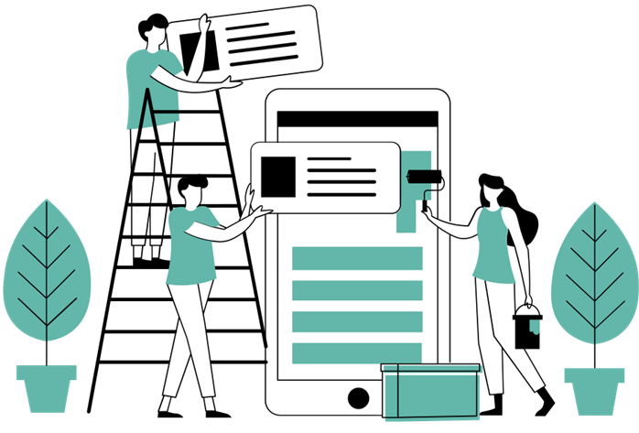
Appling the principles of Circular economy into practice (in the office ). Here are some ways to apply circular economy principles in the office:
Implementați o politică de achiziții verzi: Achiziționați produse realizate din materiale reciclate sau sustenabile, ca hârtia reciclată, iluminatul eficient energetic și produsele de curățat non-toxice.
Implementați o politică de telemuncă:
Încurajați-vă angajații să lucreze de acasă sau de la distanță, pentru a reduce emisiile de noxe asociate transporturilor și a promova echilibrul dintre viața personală și cea profesională.
Reutilizați sau donați echipamentele vechi: În loc să aruncați echipamentele vechi, precum computere sau mobilier, căutați metode prin care să le reutilizați sau donați-le către școlile, organizațiile caritabile sau asociațiile non-profit din comunitate.
Prin implementarea acestor principii ale economiei circulare, întreprinderile își pot reduce cantitatea de deșeuri, pot economisi bani și pot promova practici sustenabile care aduc beneficii atât pentru comunități, cât și pentru mediu.

Slide 23
3. Tehnologiile cu emisii scăzute de dioxid de carbon
Aceste tehnologii reduc sau elimină emisiile de gaze cu efect de seră asociate cu producția și consumul de energie. Ele încorporează o paletă largă de soluții care pot fi aplicate în diverse sectoare, precum transporturile, industria, construcțiile și sectorul energetic.

Slide 24
Sursele de energie regenerabilă: Includ energia solară, eoliană, geotermală, hidroenergia și biomasa, ce generează electricitate cu foarte puține emisii de gaze cu efect de seră sau deloc.
Sistemele de stocare a energiei: Aceste tehnologii permit stocarea energiei din surse regenerabilă și utilizarea ei atunci când soarele nu strălucește sau când vântul nu suflă, reducând astfel nevoia de combustibili fosili, ca opțiune de rezervă.
Vehiculele electrice: Utilizează electricitatea în locul benzinei sau al motorinei, reducând emisiile de gaze derivate din transporturi.
Exemple de tehnologii cu emisii reduse de dioxid de carbon:

Slide 25
Clădirile eficiente energetic: Aceste clădiri sunt concepute să necesite mai puțină energie pentru sistemele de încălzire, răcire și iluminat, reducând emisiile de gaze cu efect de seră asociate consumului de energie din sectorul construcțiilor.
Captarea și stocarea carbonului (tehnologia CCS): Această tehnologie captează emisiile de dioxid de carbon ale centralelor sau ale instalațiilor industriale și le stochează în subteran, împiedicând ajungerea lor în atmosferă.
Exemple de tehnologii cu emisii reduse de dioxid de carbon:
Tehnologiile cu emisii reduse de dioxid de carbon sunt esențiale pentru atingerea scopurilor Acordului de la Paris, și anume de a limita încălzirea globală la mai puțin de 2 grade Celsius față de nivelurile preindustriale și de a întreprinde toate eforturile pentru a limita creșterea temperaturii la 1,5 grade Celsius. Prin reducerea emisiilor de gaze cu efect de seră, tehnologiile cu emisii reduse de dioxid de carbon pot atenua impactul schimbărilor climatice și pot contribui la un viitor mai sustenabil și mai rezilient.

Slide 26
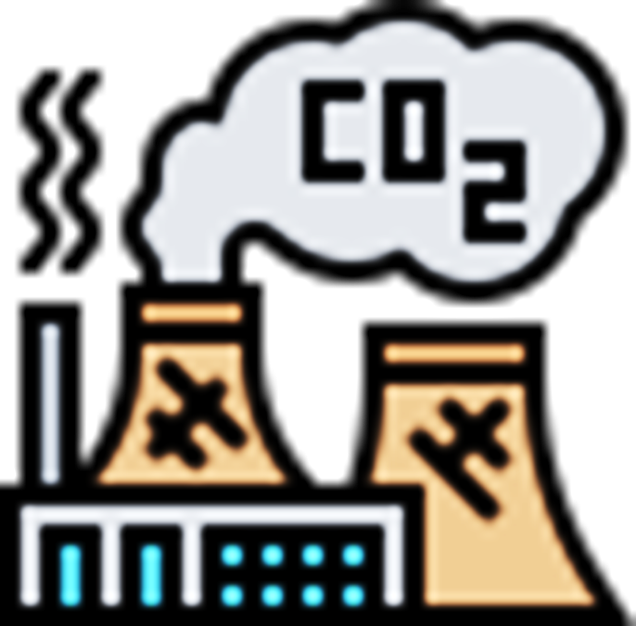
4. Economia cu emisii reduse de dioxid de carbon
Se referă la un sistem economic conceput pentru a reduce semnificativ emisiile de gaze cu efect de seră, în special emisiile de dioxid de carbon, în scopul ameliorării impactului schimbărilor climatice. Acest model economic se caracterizează prin renunțarea la combustibilii fosili (cărbune, petrol și gaze) în favoarea surselor de energie regenerabilă (energie eoliană, solară, geotermală, hidroenergie etc.), precum și prin promovarea eficienței energetice și a conservării energiei.

Slide 27
Schimbări semnificative în modul în care producem și consumăm energia, dar și la nivel de design și utilizare a clădirilor, rețelelor de transport și a altor elemente de infrastructură.
Politici și reglementări care oferă stimulente și sprijin pentru tehnologiile și practicile cu emisii reduse de dioxid de carbon și pentru dezvoltarea de noi modele de afaceri sustenabile.
Tranziția către o economie cu emisii scăzute de dioxid de carbon presupune:

Slide 28
Reducerea emisiilor de gaze cu efect de seră îmbunătățește calitatea aerului și a apei, consolidează securitatea energetică și oferă noi oportunități economice în sectorul energiei verzi.
Aduce provocări pentru industriile și regiunile care se bazează puternic pe combustibili fosili, necesitând investiții semnificative în infrastructură și capital uman, pentru a construi o economie sustenabilă și rezilientă.
Beneficiile și provocările specifice unei economii cu emisii reduse de dioxid de carbon:

Slide 29
Activitate practică:
Urmăriți videoclipul „Ar putea captarea dioxidului de carbon să salveze planeta?”
În videoclip, veți descoperi câteva soluții promițătoare, care aduc deja rezultate. La final, veți putea răspunde la următoarele întrebări:
Ce este captarea dioxidului de carbon?
Care sunt tipurile de captare a dioxidului de carbon?
Ce înseamnă „Captarea și stocarea dioxidului de carbon” și „Captarea și utilizarea dioxidului de carbon”?
Care este diferența dintre cele două?
Care sunt principalele provocări?

Slide 30
5. Pactul Verde în practică
Ce s-a realizat până acum?
În articolul Pactul Verde European – ce s-a realizat până acum, Andrés Abad trece în revistă principalele măsuri implementate în sistemul economic, de educație și de producție la nivel european, în anumite sectoare cheie. Iată câteva aspecte importante:
Cum este pus în practică Pactul Verde European în cadrul acțiunilor intersectoriale ale programului Horizon 2020;
Proiectele de sustenabilitate din industria alimentară, care oferă sfaturi utile pentru schimbarea obiceiurilor și promovează moduri mai responsabile de a face cumpărături, de a mânca sănătos și de a reduce deșeurile, printr-o abordare bazată pe gamificare, ce stimulează interesul și motivația;
Tranziția ecologică, care vizează participarea activă a cetățenilor în toate etapele de tranziție către o economie verde.

Slide 31
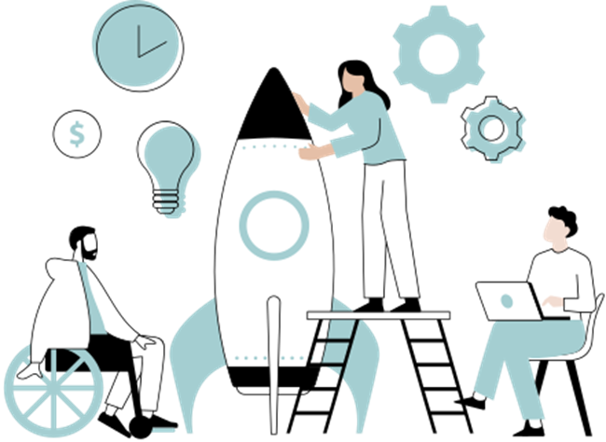
Ce s-a realizat până acum?
Noi cadre educaționale de referință, care le permit cetățenilor să acționeze asupra schimbărilor climatice, a dezvoltării sustenabile și a protecției mediului, prin intermediul educației, al științei, al inițiativelor de observare și al implicării civice;
Locuințe modulare ecologice și sustenabile, ce reprezintă o soluție europeană inovativă de construcții, care integrează produsele preexistente într-un sistem adaptabil, versatil și flexibil pentru construcții rezidențiale și nerezidențiale. Accentul cade pe dezvoltările urbane și arhitecturale accesibile și pe schimburile ecologice și energetice durabile, facilitate de clădirile pozitive energetic și de cele cu emisii zero.

Slide 32
Ce s-a realizat până acum?
Inițiativa privind Orașele Verzi se concentrează pe îmbunătățirea mediului urban, consolidând legăturile cu zonele rurale și reziliența sistemelor, serviciilor și populației urbane în fața șocurilor externe. Asigurarea accesului la un mediu și o dietă sănătoase, prin sisteme agroalimentare sustenabile și extinderea spațiilor verzi prin împădurirea urbană și periurbană contribuie la combaterea schimbărilor climatice și adaptarea la acestea, dar și la un management sustenabil al resurselor. O Rețea a Orașelor Verzi de toate dimensiunile – de la cele mici, la megalopolisuri – va facilita schimburile de experiență, de bune practici, de modele de succes și recomandări, generând oportunități de cooperare între orașe. Urmăriți și acest videoclip pentru a afla mai multe despre această inițiativă.

Slide 33
Ce s-a realizat până acum?
În 2020, Comisia pentru Mediu, Schimbări Climatice și Energie a realizat un raport comprehensiv intitulat „Dimensiunea locală și regională în noul Plan de Acțiune privind economia circulară”, care prezintă o varietate de abordări pentru dezvoltarea economiilor circulare ale Statelor Membre din estul și sudul Uniunii Europene.

Slide 34
Activitate practică
Urmăriți videoclipul Ghid pe înțelesul tuturor privind schimbările climatice - și ce puteți face pentru a ajuta și:
Aflați de ce toate strategiile, planurile și măsurile stipulate în Pactul Verde European sunt importante;
Încercați să vă gândiți cum ați putea contribui, în baza cunoștințelor, abilităților și expertizei dumneavoastră.
Acest videoclip reprezintă un sumar scurt, prietenos, dar și pragmatic al subiectului schimbărilor climatice – care este problema, de ce există ea și ce puteți face în această privință.
Să ne reamintim de ce noțiunile discutate până acum sunt importante pentru viitorul nostru și al planetei:

Slide 35
6. Evoluții științifice
În această secțiune vom prezenta cele mai recente invenții științifice care ar putea rezolva principalele provocări ale viitorului, din perspectiva poluării.
Videoclipul Agricultura regenerativă explică modul în care sistemele alimentare regenerative protejează planeta și asigură hrana populației. Putem produce alimente care nu doar că nu au un impact negativ, ci și restaurează natura și contracarează daunele anterioare. Sistemele alimentare regenerative pot asigura hrana multor generații viitoare.
Videoclipul Frunzele artificiale – tehnologia care ar putea alimenta viitorul prezintă o tehnologie capabilă să producă metanol (un combustibil mai puțin poluant decât benzina) și să epureze dioxidul de carbon din aer, producând oxigen.

Slide 36
6. Evoluții științifice
În această secțiune vom prezenta cele mai recente invenții științifice care ar putea rezolva principalele provocări ale viitorului, din perspectiva poluării.
Videoclipul Modul în care viermii ar putea rezolva problema poluării cu plastic arată cum insectele ne-ar putea ajuta să eliminăm plasticul.
Videoclipul Enzimele care dizolvă plasticul au fost optimizate arată cum au fost descoperite în natură enzimele care descompun plasticul și cum au fost acestea dezvoltate de către oamenii de știință, de-a lungul timpului. Principala provocare de până acum era reprezentată de descompunerea parțială a celui mai comun polimer, PET. Astăzi, o enzimă nou descoperită permite descompunerea completă a acestui polimer într-o substanță chimică ce poate fi utilizată în nutriție și medicină.

Slide 37
6. Evoluții științifice
În această secțiune vom prezenta cele mai recente invenții științifice care ar putea rezolva principalele provocări ale viitorului, din perspectiva poluării.
Videoclipul Cum ar putea hidrogenul să devină următorul combustibil verde explică modul în care start-upurile din întreaga lume caută noi modalități prin care să producă hidrogen, ca alternativă ecologică la combustibilii fosili, pentru a alimenta rețelele electrice, sistemele de transport și industria grea.
Videoclipul Cum se poate produce plasticul din alge și ciuperci scoate în evidență alternativele sustenabile și naturale pe care companiile le dezvoltă pentru a înlocui plasticul de unică folosință.

Slide 38
6. Evoluții științifice
În această secțiune vom prezenta cele mai recente invenții științifice care ar putea rezolva principalele provocări ale viitorului, din perspectiva poluării.
Videoclipul Modul în care ciupercile ar putea curăța planeta ilustrează maniera în care acest regn poate purifica solul și chiar ne poate asigura locuințele.
Videoclipul Creat din poluare: cum se reciclează dioxidul de carbon pentru a produce lucruri ne arată cum unele companii pot reduce dioxidul de carbon, realizând produse din poluare. Dar acest procedeu are un impact pozitiv? Ce se află în spatele acestor tehnologii complicate și cum acționează acestea asupra viitorului planetei și al consumatorului?

Slide 39
6. Evoluții științifice
În această secțiune vom prezenta cele mai recente invenții științifice care ar putea rezolva principalele provocări ale viitorului, din perspectiva poluării.
Videoclipul „Transformarea deșeurilor umane în energie regenerabilă” explică modul în care deșeurile umane ar putea furniza energie.
Videoclipul „Maniera în care China își propune să câștige viitorul energiei” ilustrează modul în care principalul poluator al planetei și-a luat angajamentul de a atinge zero emisii până în 2060 – un obiectiv ambițios, cu investiții pe măsură, care reconfigurează sistemul energetic al acestei țări.

Slide 40
Referințe:
Pactul Verde European
Angajamentul celor 3 miliarde de arbori - video
Economia circulară – explicații video
5 modele de afaceri care se bazează pe economia circulară și care oferă un avantaj competitiv
Plasticul în economia circulară
Kuwaitul reciclează unul dintre cele mai mari depozite de cauciucuri
IKEA răspunde la întrebarea: „De ce viitorul mobilierului este circular?”
Sistemul de schimb EE – o modalitate de valorificare a dispozitivelor vechi
Economia circulară a sticlei
Acordul de la Paris privind schimbările climatice
Ce progrese s-au înregistrat de la semnarea Acordului de la Paris?
Ar putea captarea dioxidului de carbon să salveze planeta?
Ghid pe înțelesul tuturor privind schimbările climatice - și ce puteți face pentru a ajuta
Inițiativa privind Orașele Verzi

Slide 41
Referințe:
Pactul Verde European – ce s-a realizat până acum
Dimensiunea locală și regională în noul Plan de acțiune privind economia circulară
Agricultura regenerativă – scurtă explicație
Frunzele artificiale – tehnologia care ar putea alimenta viitorul
Regiunile și Pactul Verde European
Modul în care viermii ar putea rezolva problema poluării cu plastic
Enzimele care dizolvă plasticul au fost optimizate
Cum ar putea hidrogenul să devină următorul combustibil verde
Cum se poate produce plasticul din alge și ciuperci
Modul în care ciupercile ar putea curăța planeta
Creat din poluare: cum se reciclează dioxidul de carbon pentru a produce lucruri

Slide 42
Vă mulțumim!
@Regio.Digi.Hub

